Slide 1
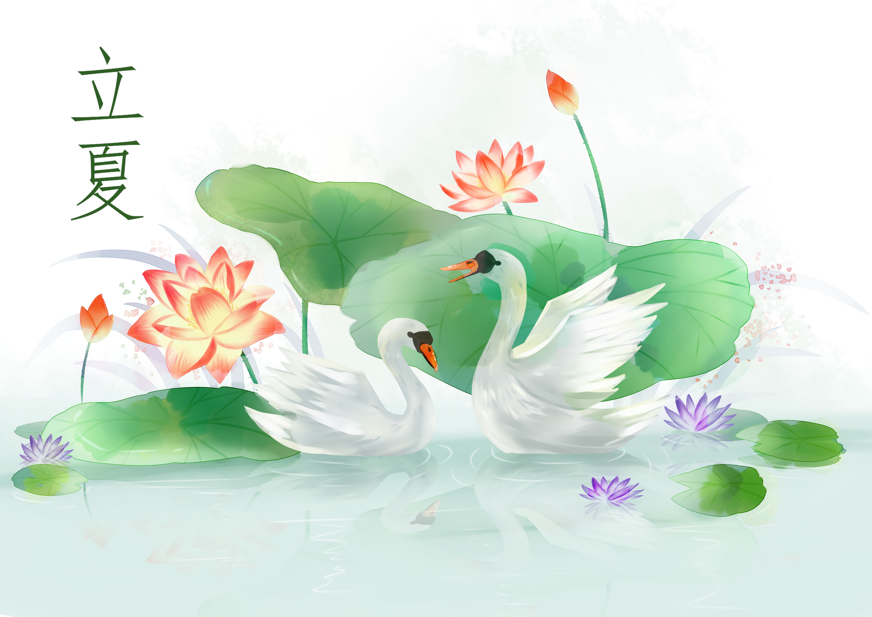

Slide 2
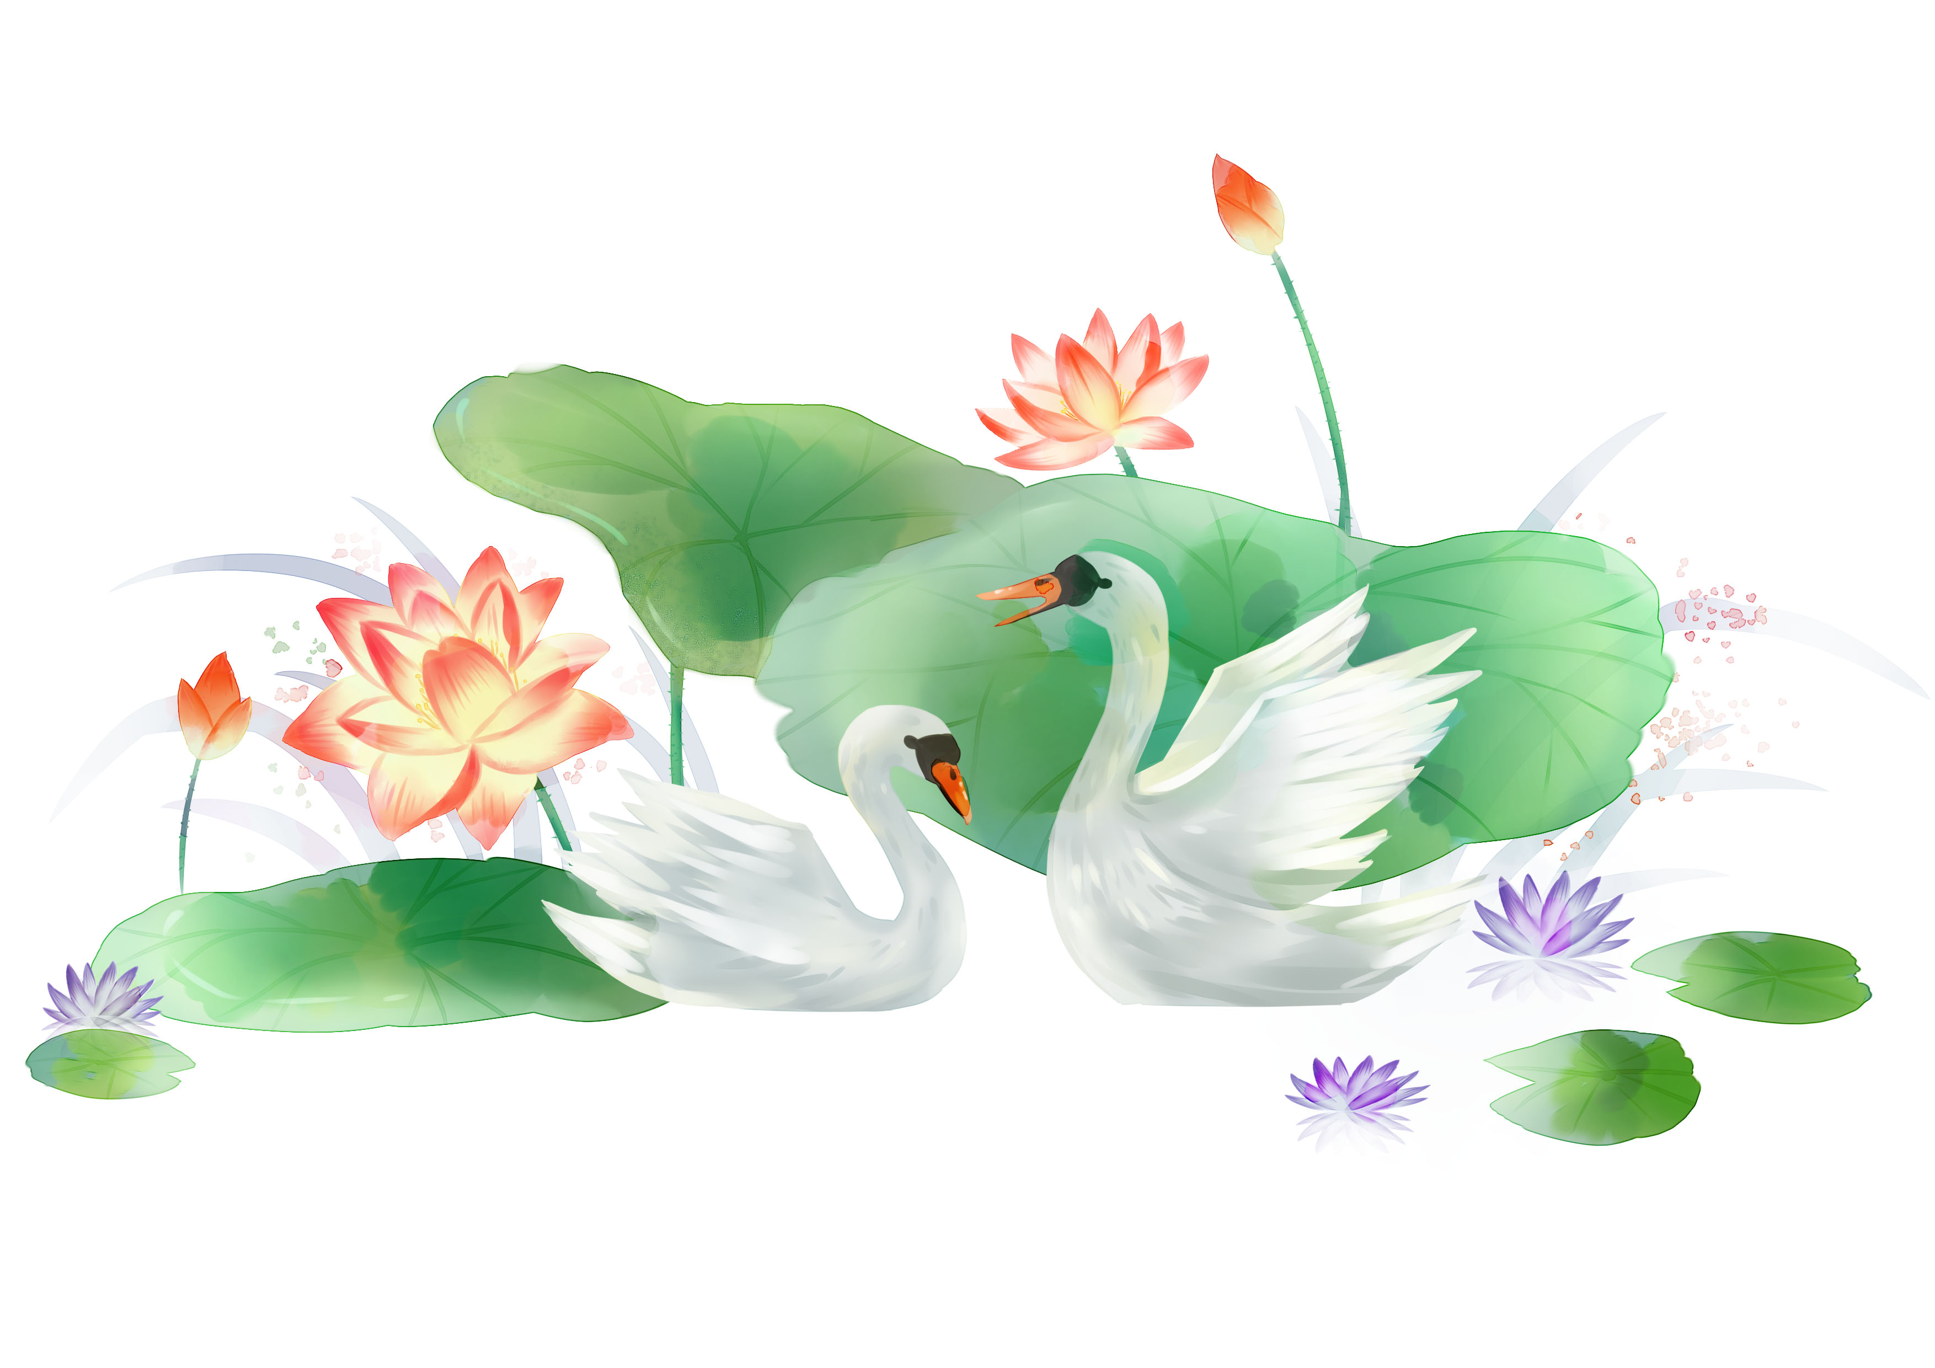
禪繞畫的基本圖樣

Slide 3
高速公路、黑白棋、韻律、哈金斯、乾草捆、流動、芒琴、派特那、弗洛斯、雙線、瑪利亞、瑞克、漩渦、
風車、擬聲、尼澤泊、墨客、牛毛草、嫩葉、商陸根、節日情調、靜態、驚奇、悖論、烏賊、
冬青樹、流動、新月、沙特克、自遊生物、尼巴椰子、管道、覆盆子、瑞克、編織繩、烈酒、芮克斯地、巴黎春天、長壽花……

Slide 4
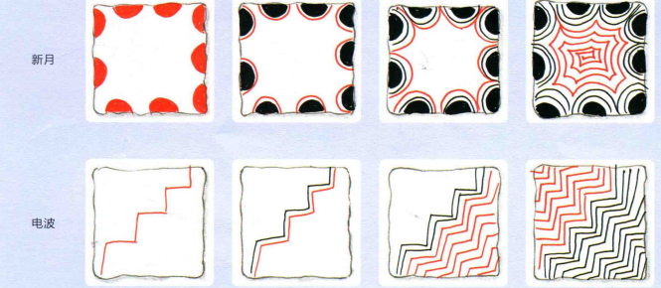

Slide 5
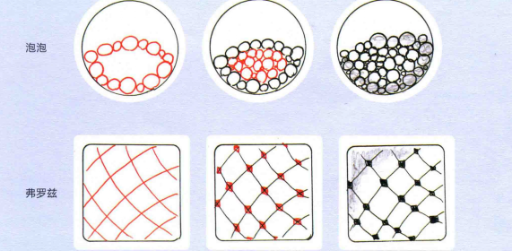

Slide 6
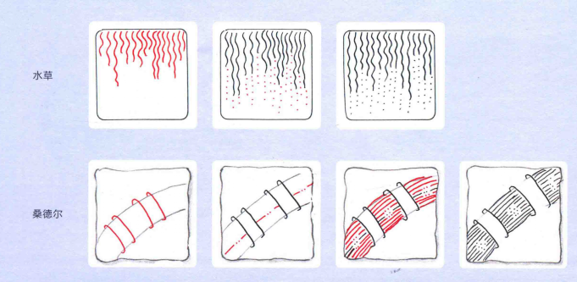

Slide 7
回聲

Slide 8
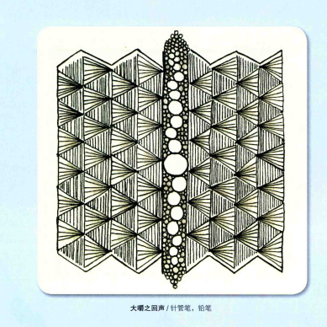

Slide 9
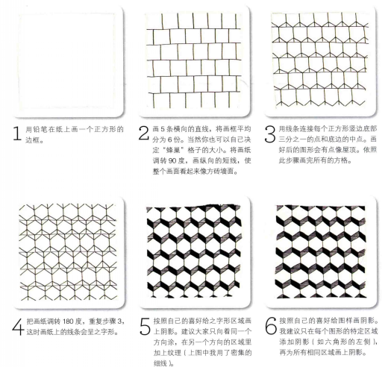
蜂巢

Slide 11
作業：運用新月、泡泡、蜂巢等等圖樣創作一幅畫。

Slide 12
覆盆子

Slide 14
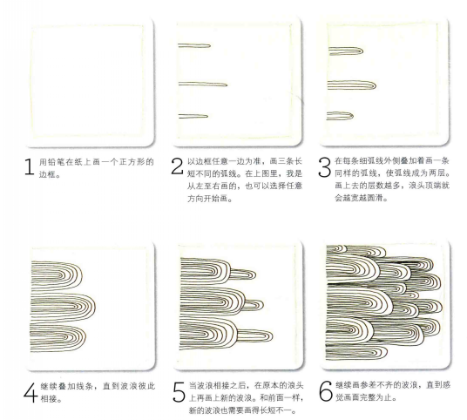
大浪

Slide 16
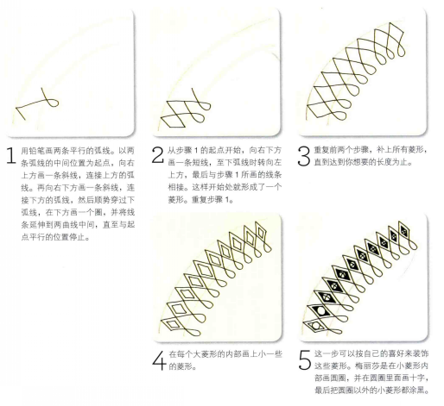
華麗風

Slide 17
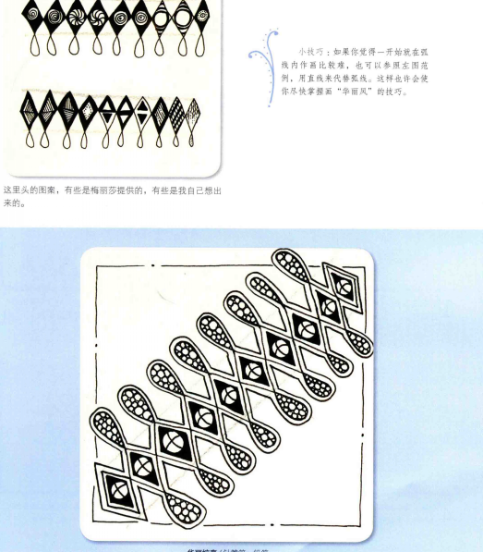

Slide 18
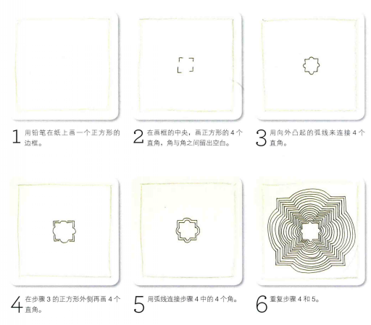
歡呼

Slide 19
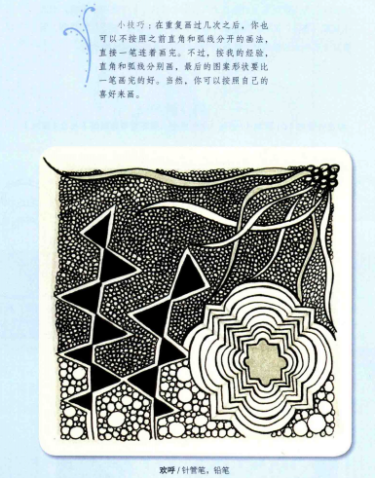

Slide 20
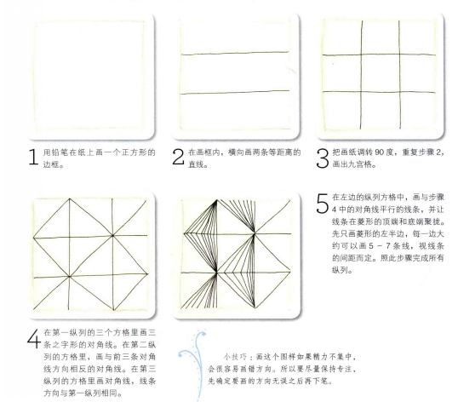
多面型

Slide 21
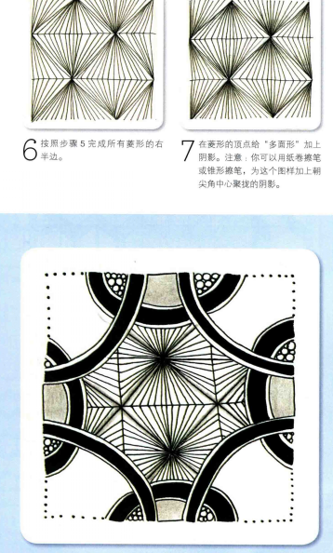

Slide 22
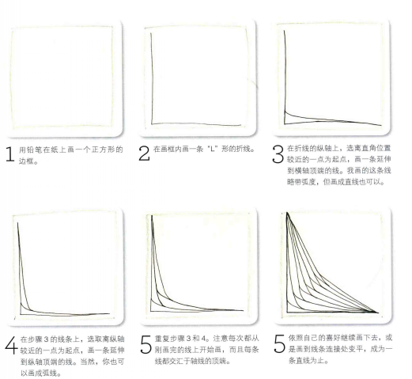
落錯線

Slide 23
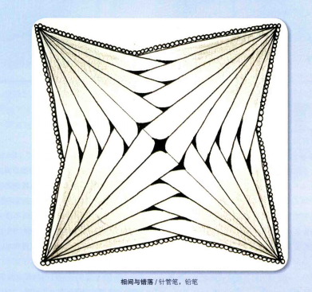

Slide 24
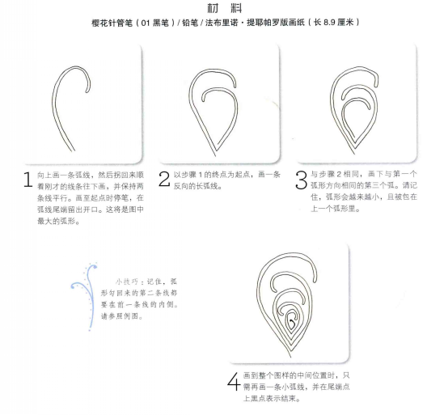
慕卡（官圖）

Slide 26
作業：請用上面的基礎圖樣設計一幅畫，畫面內容要求要有快樂的氣氛。

Slide 27
三角集合

Slide 28
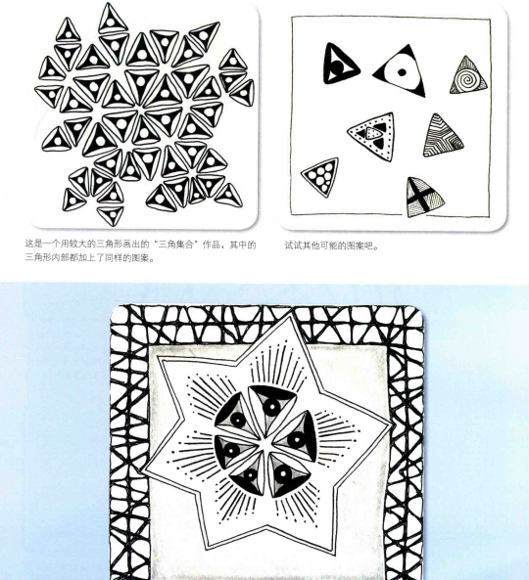

Slide 29
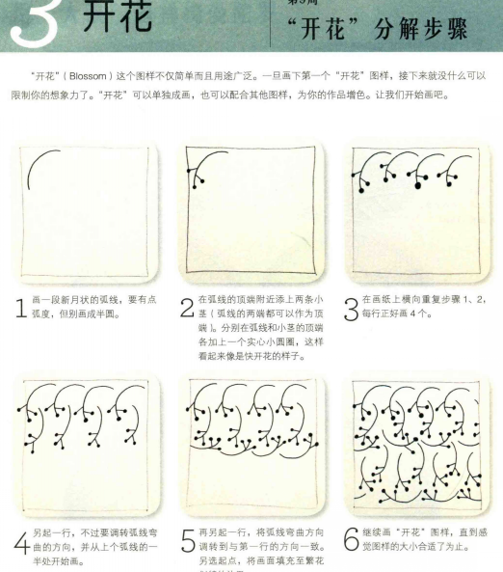

Slide 31
地板畫

Slide 32
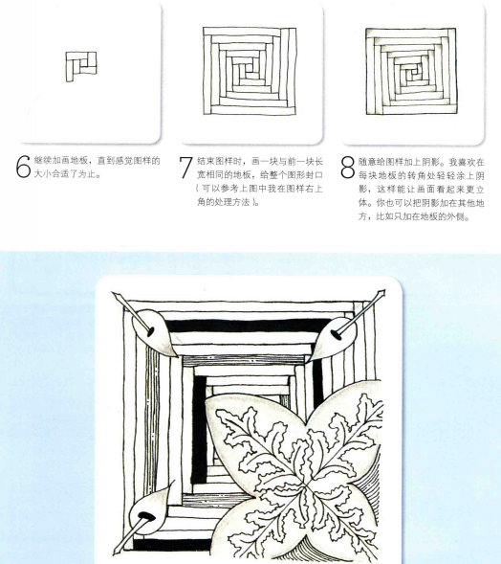

Slide 34
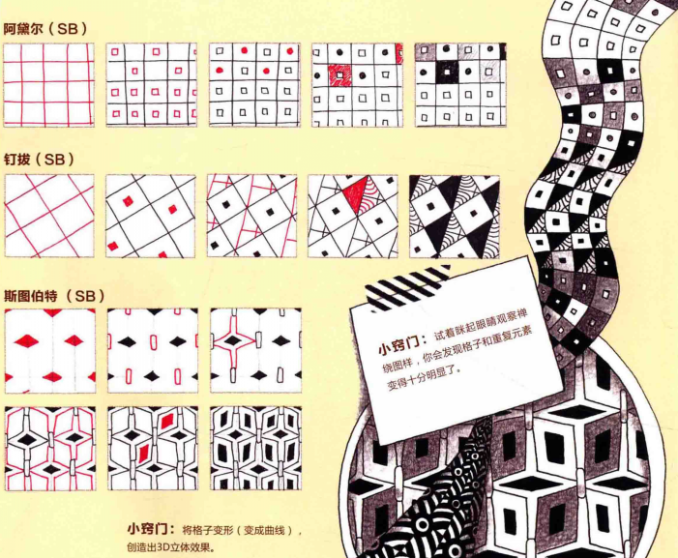

Slide 37
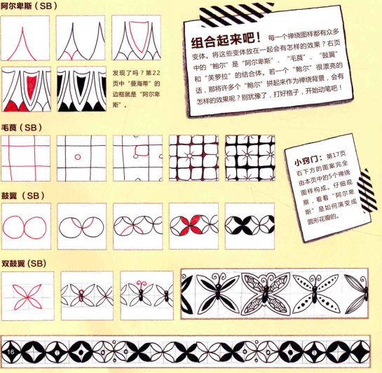

Slide 39
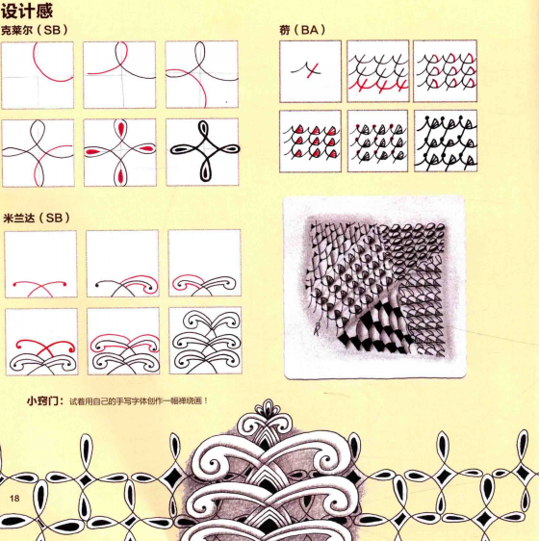

Slide 40
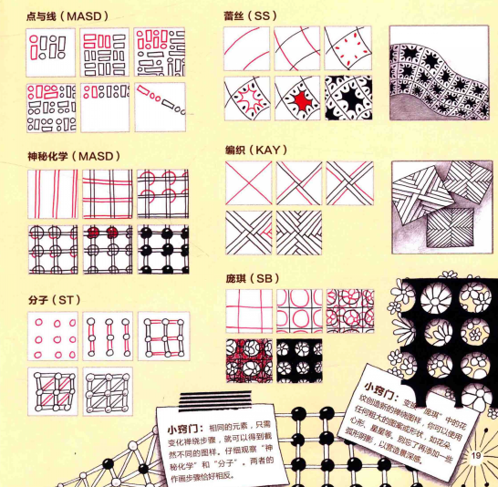

Slide 41
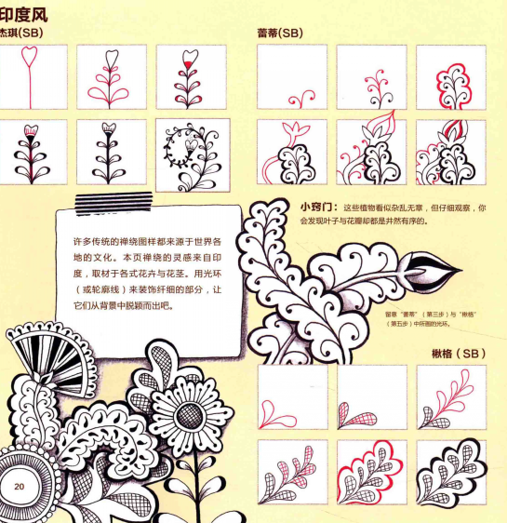

Slide 42
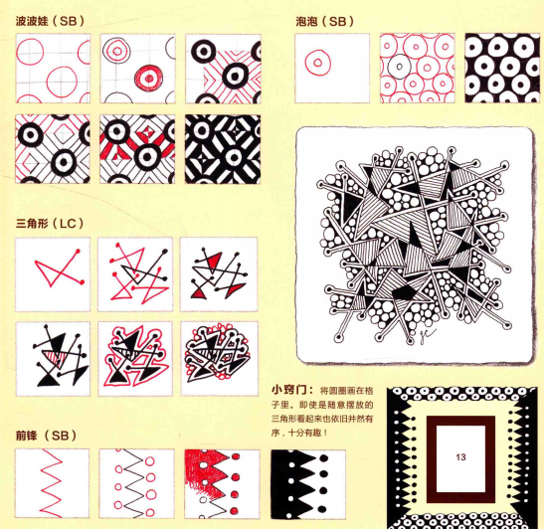

Slide 43
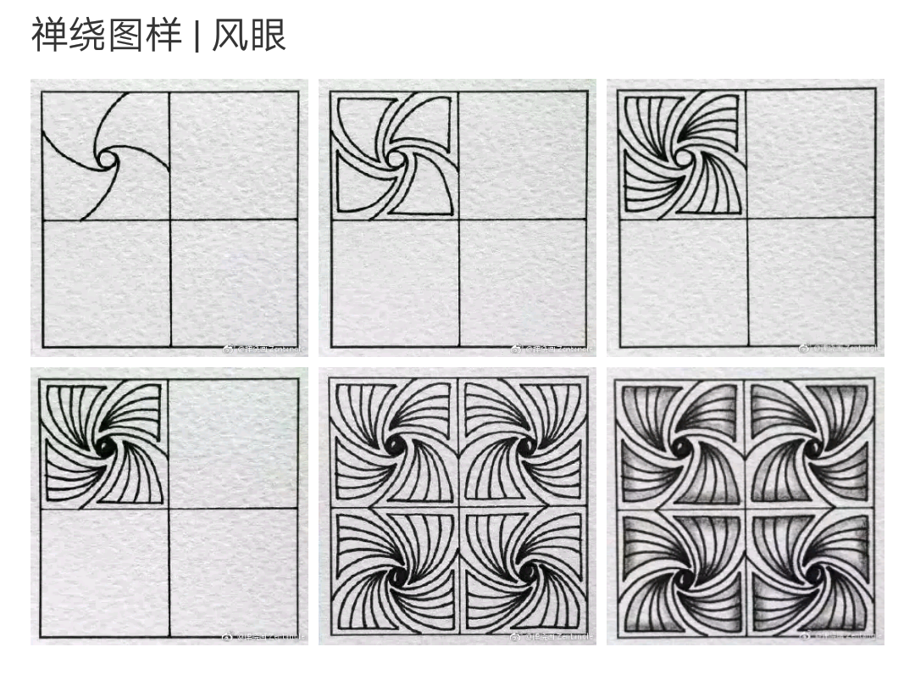
風眼

Slide 44
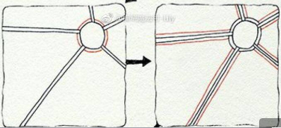
花櫻

Slide 49
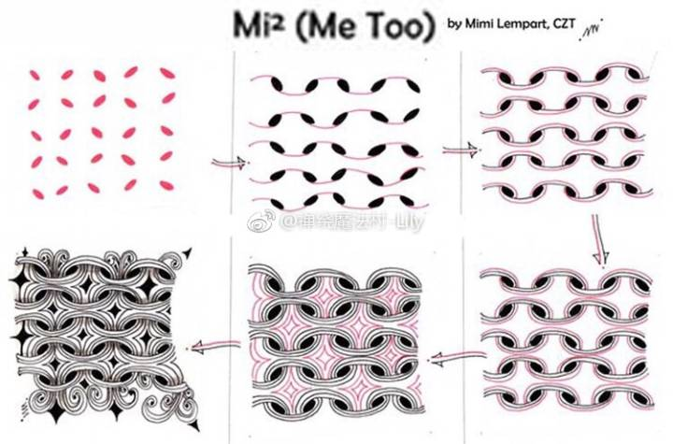

Slide 50
作業：熟悉上面基礎圖樣的名稱和畫法，再課後上網收集10個基礎圖樣進行繪畫。

Slide 51
